Slide 1
Автоматизация электронного и смешанного обучения с помощью «1C:Электронное обучение. Корпоративный университет»

Slide 2
Назначение программы «1С:Электронное обучение. Корпоративный университет»
Система дистанционного обучения на платформе «1С:Предприятие 8»
Автоматизация электронного и смешанного обучения
Разработка электронных учебных курсов и тестов
Импорт/экспорт электронных курсов в SCORM-2004 и HTML
Гибкая настройка обучения: изучение курсов, выполнение
тестов и электронных контрольных работ, вебинары и аудиторные занятия
Единая среда общения: учебные форумы, личные сообщения, ручные или автоматические рассылки и новости
Печатные и электронные сертификаты выпускникам
Пин-коды для продажи доступа к дистанционному обучению
Встроенная интеграция с 1С:Управление учебным центром, 1С:ЗУП и c бесплатными вебинарами BigBlueButton
Notes:
Программа предназначена для автоматизации электронного и смешанного обучения в коммерческих и образовательных организациях. По сути является Системой дистанционного обучения с встроенным конструктором электронных курсов и тестов. Поддерживается общепринятый для таких систем стандарт курсов/тестов СКОРМ-2004. Ведется учет не только электронного, но и смешанного обучения.
Сделать обучение более эффективным помогает среда общения. Настраиваются правила автоматической выдачи выпускникам персонифицированных электронных сертификатов. Сведения о слушателях и настройки обучений загружаются в Корпоративный университет из программы автоматизации повседневной деятельности учебного центра «1С:Управление учебным центром».

Slide 3
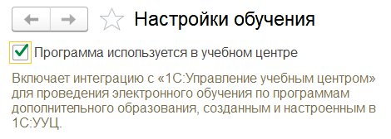
Настройка для учебных центров
Notes:
Для использования Корпоративного университета учебными центрами имеется специальная настройка. При её применении Корпоративный университет становится модулем дистанционного обучения к программе "1С:Управление учебным центром"

Slide 4
Ключевые преимущества
Для ИТ-службы:
- Реализация на платформе «1С:Предприятие 8»
- Открытый документированный код
- Встроенная интеграция с 1С:Управление учебным центром
Для учебной администрации:
- Доступность создания электронных курсов (в основе Word)
- Привычный пользовательский интерфейс 1С
- Возможность и быстрота доработок
Notes:
Ключевые преимущества обусловлены не столько возможностями Корпоративного университета (они хотя и полны, но достаточно стандартны), сколько платформой «1С:Предприятие», на которой конфигурация создана, и уникальной партнерской сетью 1С.
Нелишне знать, что Корпоративный университет – единственная система дистанционного обучения, когда-либо кем-либо реализованная в виде конфигурации.

Slide 5
Бесшовная интеграция с «Веб-кабинетом преподавателя и обучающегося»
При совместной работе с программным продуктом
«1С:Электронное обучение. Веб-кабинет преподавателя и обучающегося»
обучающимся и преподавателям
ДОСТУПНО
мобильное обучение на условиях
неограниченной клиентской лицензии!
Установка, настройка и обновление веб-кабинета автоматизированы:
Notes:
Корпоративный университет имеет собственный веб-интерфейс, выпущен он отдельным программным продуктом "1С:Электронное обучение. Веб-кабинет преподавателя и обучающегося». С помощью веб-кабинета обучающиеся и преподаватели получают доступ к электронным курсам/тестам и остальному функционалу Корпоративного университета на условиях неограниченной клиентской лицензии.
Веб-кабинет представляет собой небольшой сайт с адаптивным дизайном, написан на HTML, поставляется с открытым кодом и готовым проектом Angular. Устанавливается он на веб-сервер учебного центра. Обучение через веб-кабинет проходят с разных смартфонов, планшетов или компьютеров с помощью браузера. Загрузка каких-либо приложений не требуется. Данных в себе веб-кабинет не хранит, а только отображает их из информационной базы Корпоративного университета. Другими словами, веб-кабинет – это веб-морда Корпоративного университета.
Установка, настройка и обновление веб-кабинета автоматизированы, его самостоятельное внедрение вполне доступно не только партнерам 1С, но и ИТ службе учебного центра. Для обслуживания веб-кабинета нужен квалифицированный системный администратор, который хорошо разбирается в используемых веб-серверах и СУБД, имеет навыки веб-программирования.

Slide 6
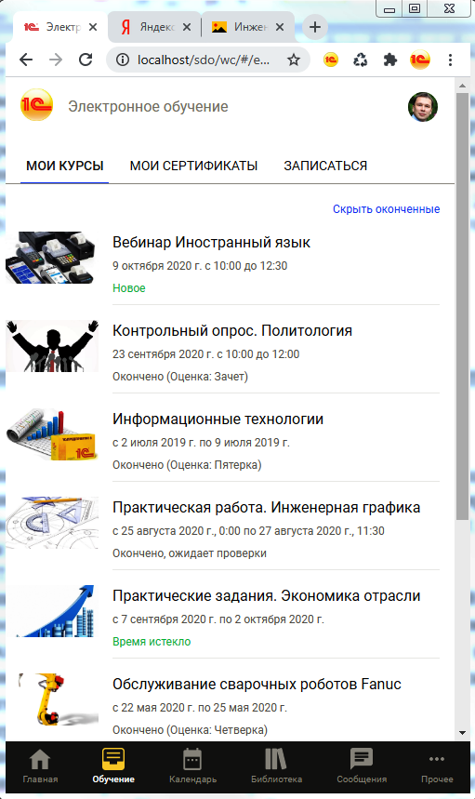
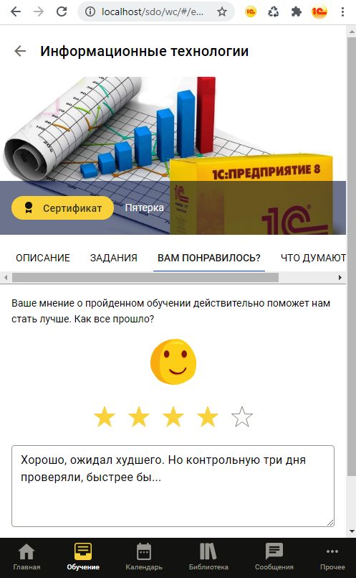
Веб-кабинет сегодня и вскоре
Notes:
Дизайн веб-кабинета достаточно привлекательный, работать в нем удобно с самых разных устройств. Интерфейс интуитивно понятный, учить обучающихся и преподавателей действиям в веб-кабинете не надо. При разработке форм веб-кабинета основное внимание уделяли простоте мобильного обучения, привычности пальцевого ввода и других команд. Так что для дистанционки слушателям будет достаточно недорогого смартфона и приличного канала интернет.
Веб-кабинет развивается. Сделали новый более наглядный учебный календарь, оценку пройденной учебы выпускниками. Работаем над игрофикацией и новым плеером электронных курсов/тестов.

Slide 7
Технологически современная конфигурация
Разработка фирмы «1С»
Платформы 1С:Предприятие 8.3.14+
БСП 3.0.3, режим совместимости 8.3.14
Регулярные обновления: за 2021 год выпущены 16 новых версий, в 6 из них существенное развитие функциональности
Проектные доработки рекомендуется выполнять по технологии расширений конфигурации
Notes:
Корпоративный университет – конфигурация производства фирмы «1С» с полностью открытым программным кодом и системой лицензирования клиентскими лицензиями на платформу 1С:Предприятие. Конфигурация технологически современна, регулярно обновляется и функционально развивается.

Slide 8
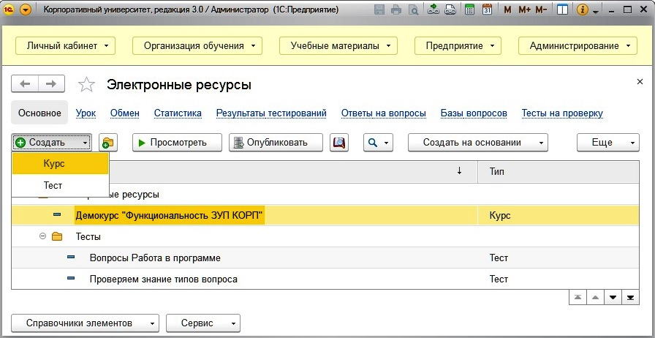
Разработка электронных курсов и тестов
Встроенное средство разработки электронных учебных материалов:
мультимедийных интерактивных учебных курсов,
практикоориентированных тестов.
Notes:
Встроенный конструктор электронных образовательных ресурсов позволяет разработать/доработать свои собственные электронные курсы и многие виды тестов. Загружаются готовые курсы сторонних производителей в стандарте SCORM-2004, в новые курсы включаются фрагменты ранее созданных курсов/тестов и любые файлы.

Slide 9
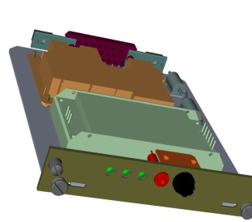
Создание электронного мультимедийного курса
Для создания курса достаточно уметь работать в MS Word!
Средствами Word:
1. Добавляем в текстовые doc файлы картинки, схемы, графики, таблицы, фото
2. Расставляем ссылки на видео, аудио и 3D
3. Расставляем ссылки из одного doc файла на другие doc файлы
Текст, текст, текст,
текст,
текст,
текст,
текст,
текст,
текст..,
Текст, текст, текст,
текст,
текст,
текст,
текст,
текст,
текст..,
Видео и аудио
ролики
3D модели
Любое видео.
mp3 аудио
Текст, текст, текст,
текст,
текст,
текст,
текст,
текст,
текст..,
html файлы
Notes:
Разработка электронных курсов доступна авторам, владеющим компьютером на уровне пользователя. Курсы создаются в привычных методистам файлах MS Word; одной страничке электронного курса соответствует один вордовский файл. На макете страницы курса штатными средствами Ворд размещаются: форматированный текст, формулы, списки, таблицы, картинки; расставляются внутренние и внешние ссылки; прямо в текст вставляются ссылки на аудио и видеоролики в любом формате, которые после загрузки в курс становятся окнами аудио или видео плеера. При просмотре видео его можно развернуть на полный экран, увеличить скорость просмотра. 3D модели в формате WebGL добавляются в курс и показываются в веб-кабинете.
К курсам прикрепляется словарь терминов. Гиперссылки на термины из этого словаря расставляются в курсе автоматически.

Slide 10
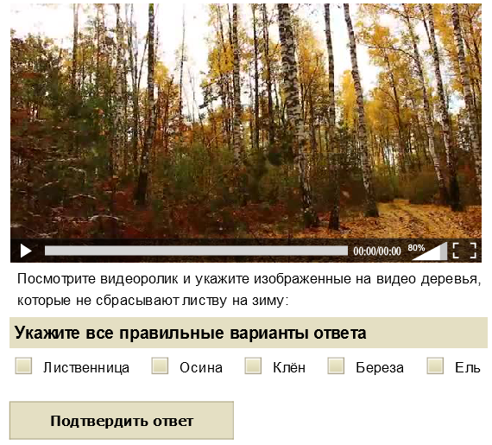
Практикоориентированные тесты
Настройки тестов:
- учебные и контрольные;
- 10 типов вопросов;
- аудио- и видеоролики в вопросах;
- иллюстрации в вопросах, вариантах ответа и комментариях;
- время выполнения, количество вопросов и попыток сдачи;
-
Notes:
Тесты используются в курсах для самопроверки и как аттестационные, создаются на основе 10 типов вопросов. Практикоориентированными они становятся благодаря использованию аудио/видеороликов в формулировках вопросов, картинок в вопросах, вариантах ответа и комментариях к ним. Многочисленные настройки позволяют задать время выполнения, количество вопросов и попыток сдачи; управлять видимостью результатов ответа; назначить вопросам разные веса; составлять тест из определенного количества случайно выбранных вопросов по каждой теме. И еще, еще, еще.
Тестами специального назначения проводится анкетирование по итогам учебы. Его сводные итоги доступны в специализированном отчете

Slide 11
Публикации электронных курсов и тестов
Электронный учебный курс или тест
можно опубликовать в форматах
SCORM либо HTML и использовать:
В любой СДО, поддерживающей SCORM 2004 (1.3);
На любом сайте;
Локально как самоучитель,
открывая HTML выгрузку браузером
без подключения к интернет
Пример HTML выгрузки
Notes:
Разработанные электронные курсы и тесты изучаются в Корпоративном университете, сохраняются по стандарту СКОРМ-2004 для использования в других Системах дистанционного обучения или публикуются в формате HTML. При такой публикации курсы/тесты становятся обычными папками со стартовым html файлом, который запускается браузером. Запустили – и прямо в окне браузера демонстрируется курс со всеми мультимедиа и тестами. Пример папки показан на слайде. Папку допустимо неограниченно тиражировать и, например, передавать слушателям на флешке, диске, почтой в качестве самоучителя.

Slide 12
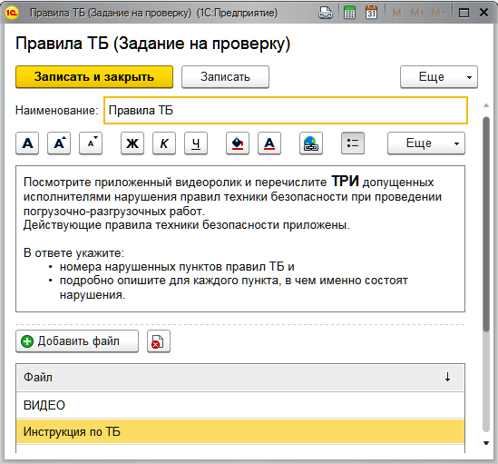
Электронные контрольные работы
Не знал инструкции – изучишь её при выполнении задания
Научишься соотносить требования нормативки с реально наблюдаемым
Обучающийся выполняет долго, а преподаватель проверяет быстро
Notes:
В электронном обучении кроме курсов и тестов используются контрольные работы. Их преподаватель вручную проверит в своем личном кабинете, выставит оценку, напишет комментарий, приложит файл при необходимости. Или вернет на доработку без оценки по одной из причин, перечень которых настраивается. Естественно, все не на бумаге, а электронно.
Есть проектный опыт использования электронных контрольных работ для дистанционного контроля результатов практических занятий. Слушатель снимает на смартфон фото ключевых этапов практического занятия. Объединяет эти фото в один пдф файл, надписывает, комментирует и высылает на проверку преподавателю. Или записывает звуковой файл своего диалога или выступления и потом высылает на проверку. Аналогично с видео, но тут педагогическая фантазия уже разыгрывается безгранично.

Slide 13
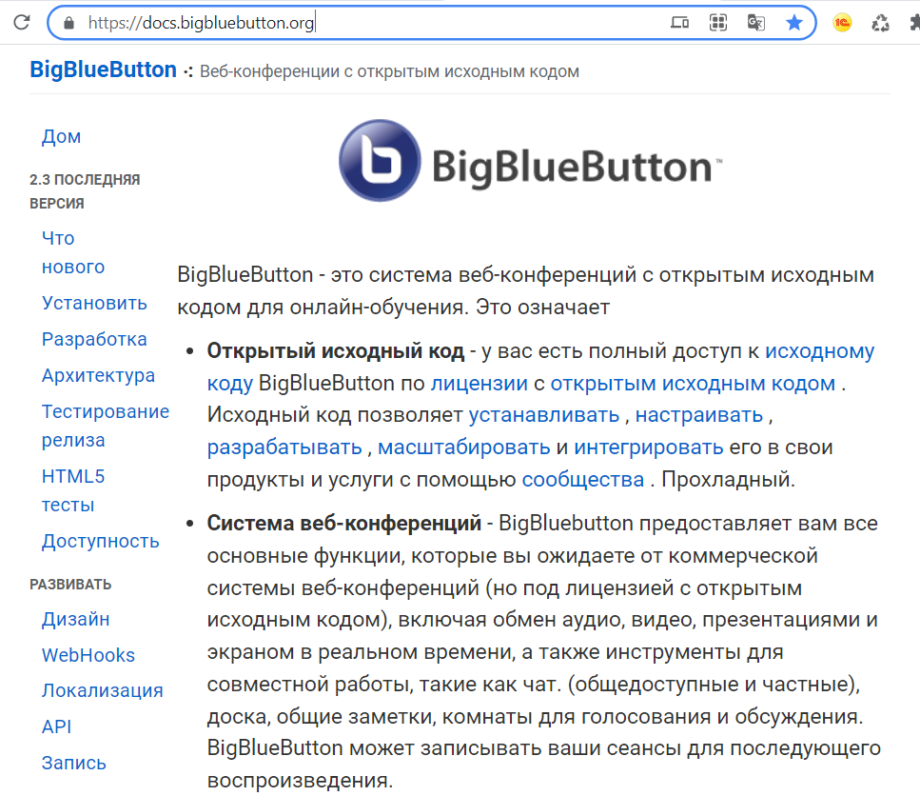
BigBlueButton - программа проведения вебинаров
Имеете право использовать!
Работает, проверено
Свободно распространяется
Открытый исходный код
Русифицирована
Устанавливается на сервер вашей сети
Подробнее на https://docs.bigbluebutton.org/
Notes:
Дистанционное обучение часто проводится с использованием вебинаров. Удобно: для их проведения достаточно преподавателя; не надо готовить электронные курсы и тесты. Чтобы поддержать в Корпоративном университете все технологии дистанционного обучения, недавно интегрировались с BigBlueButton.
Это свободно распространяемая русифицированная программа проведения вебинаров, вроде Линукс. Использование её в государственных информационных системах и в образовательных организациях дозволено, как решения с открытым кодом. Установили программу в свою сеть и можете бесплатно что угодно обсуждать на вебинарах. Информация наружу не выйдет.
Применительно к закрытым сетям нормативка гласит: "Используя ПО с открытым исходным кодом, предприятия имеют возможность провести оценку эффективности реализованных мер по обеспечению безопасности персональных данных и самостоятельно провести испытания по выявлению уязвимостей в программном обеспечении". В общем и в закрытые сети можно устанавливать BigBlueButton, но придется повозиться.

Slide 14
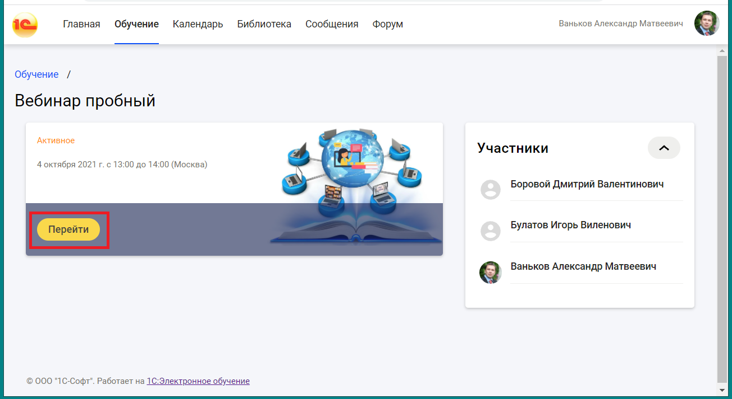
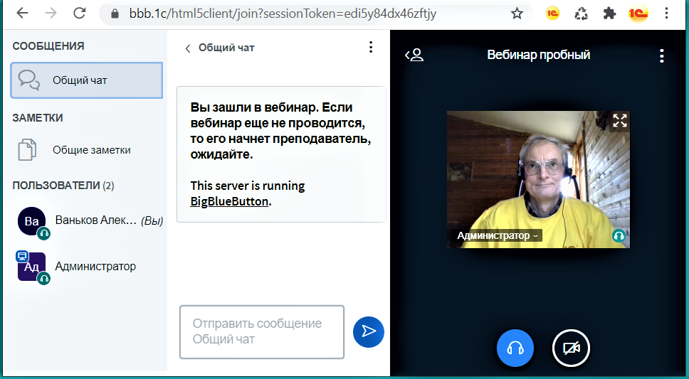
Переход к вебинару из личного кабинета обучающегося
Notes:
В личных кабинетах обучающихся и преподавателей появятся ссылки на вебинары. Переход к ним происходит без дополнительной авторизации. Вебинар создается автоматически при входе в него преподавателя или при входе в него первого обучающегося за некоторое временя до начала вебинара. Аналог в очном обучении - слушатели проходят в аудиторию заблаговременно, а преподаватель входит по звонку.

Slide 15
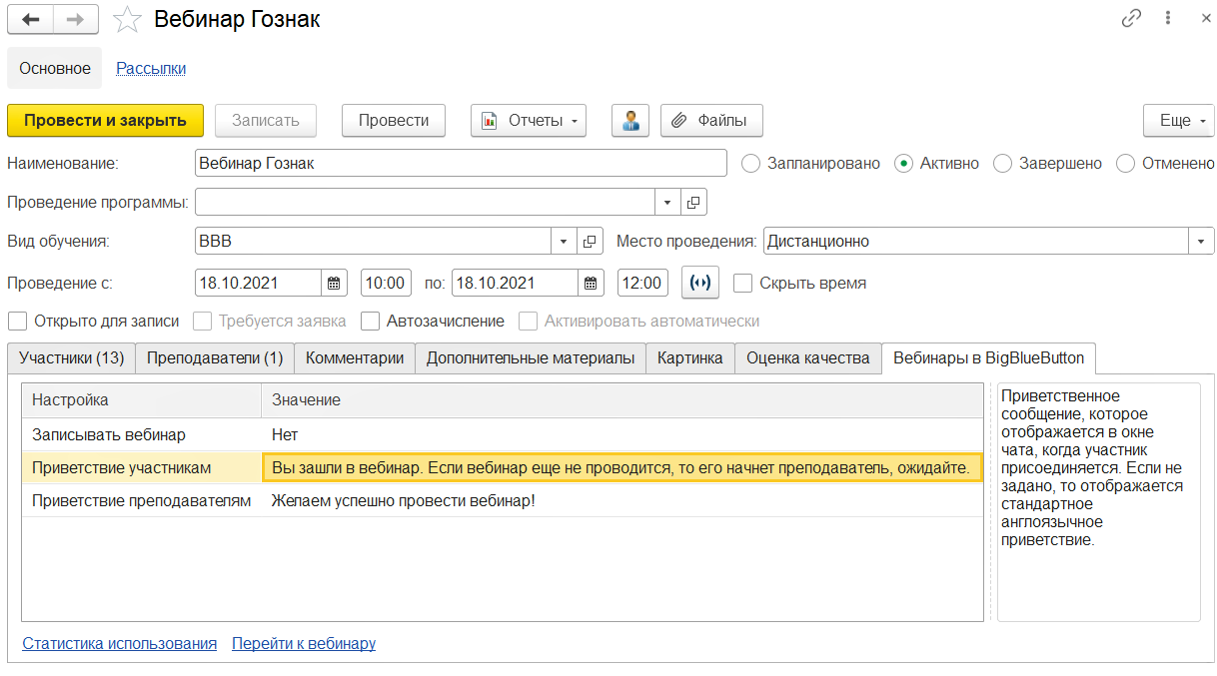
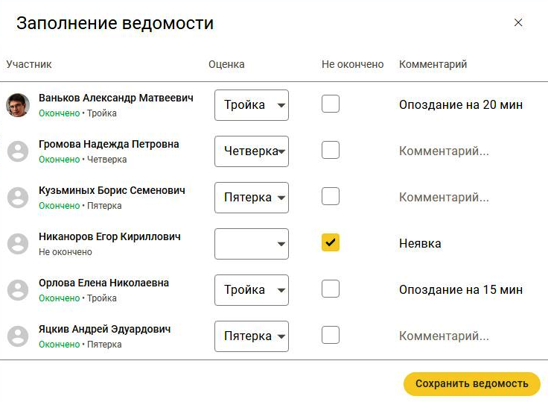
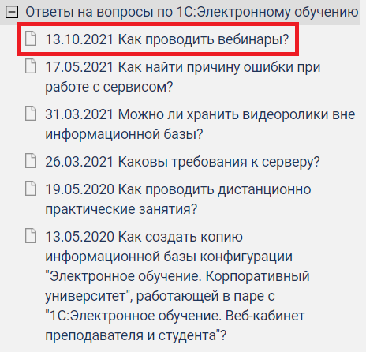
Вебинары: настройки, фиксация итогов
По итогам вебинара преподаватель заполняет Ведомость
Создание и настройки вебинара
Подробнее см. https://its.1c.ru/db/answers1c
Notes:
Соответствующие вебинарам Проведения обучения создаются и настраиваются в Корпоративном университете. По итогам вебинара преподаватель получает отчет со статистикой участия, заполняет ведомость: отмечает присутствовавших, проставляет оценки. Подробнее посмотрите на ИТС, там в свободном доступе вопросы-ответы по "1С:Электронное обучение". Соответствующий ответ недавно обновили.

Slide 16
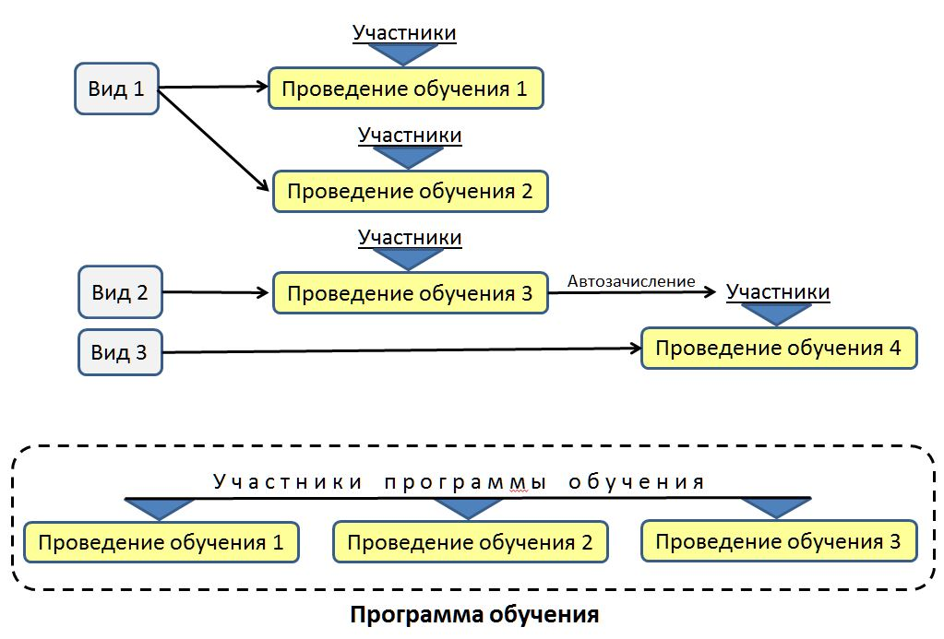
Управление обучением
Notes:
Укрупненная схема настройки обучения показана на слайде. Вначале настраивается вид учебной деятельности. Например, один вид - вебинар или другой - изучение электронного курса с письменным контрольным заданием, которое проверит преподаватель. Проведения обучения привязаны к одному из видов. Они дополнительно характеризуются участниками и преподавателями, временем, определенными курсами/тестами и файлами.
С помощью правил автоматического зачисления Проведения обучений объединяются в цепочки, когда выпускники одного автоматически зачисляются на другое. Например, при реализации программ профессиональной переподготовки.
Программа обучения позволяет проводить зачисление сразу на несколько Проведений обучения.

Slide 17
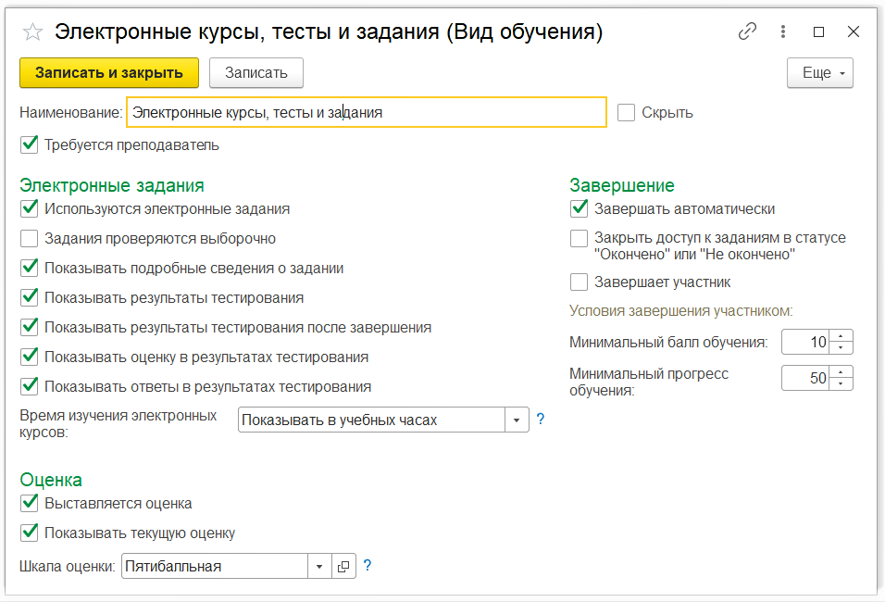
Вид обучения
Notes:
Настройками вида регистрируются занятия по технологиям электронного, дистанционного, аудиторного и смешанного обучения. Определяется, будут ли использоваться электронные курсы, тесты или контрольные работы; выставляется ли по результатам оценка, требуется ли преподаватель. Довольно подробно настраивается процедура завершения учебы, решение о котором может быть принято автоматически, преподавателем или самим участником после достижения им некоторых показателей.
Отдельная группа настроек определяет видимость выпускникам правильных ответов к выполненным тестам, оценок за них.

Slide 18
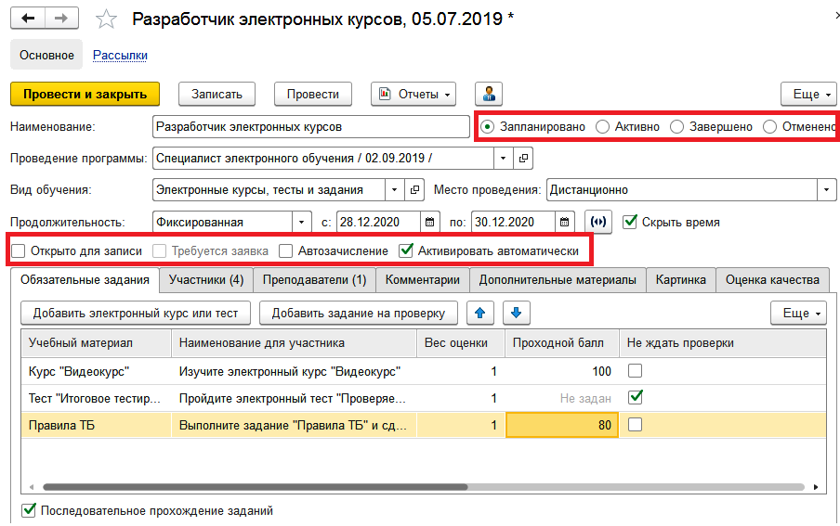
Проведение обучения
Notes:
На основе настроенного Вида создается Проведение обучения. В зависимости от этапа, оно может иметь один из четырех статусов: запланировано, активно, завершено, отменено.
Настройки, доступные на этой форме, определяются видом обучения. Для аудиторных занятий появится поле указания аудитории, для электронных – закладка «Обязательные задания».
Обучающиеся указываются на закладке Участники или эта закладка заполняется автоматически при установке одного из выделенных рамкой флажков. На открытые для записи обучения пользователи зачисляются сами, причем не все подряд, а только те, кому данная возможность сделана доступной по должности и другим параметрам. При установке флажка «Требуется заявка» желание слушателя поучиться рассмотрит менеджер, сможет согласиться или отклонить. Правила автоматического зачисления на обучения включаются соответствующим флажком.
В рамках одного Проведения обучения допустимо изучать сколько угодно курсов, выполнять много тестов и контрольных работ. Последовательно одно за другим или в любом порядке. Настраиваются проходные баллы и веса оценок отдельного задания, они учитываются при расчете итоговой оценки за обучение в целом. Шкала оценок тоже произвольная: пятибалльная, зачет/незачет или иная.

Slide 19
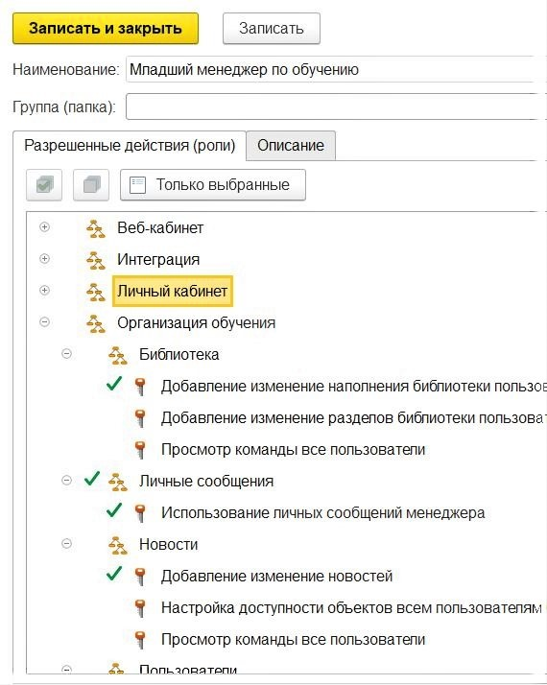
Гибкая настройка прав доступа
Типовые группы доступа:
Обучающийся
Преподаватель
Методист
Администратор обучения
Старший менеджер по обучению
Младший менеджер по обучению
Администратор
Поддерживается разделение доступа к данным
по Организациям или Менеджерам (RLS),
а также создание собственных профилей групп доступа

Slide 20
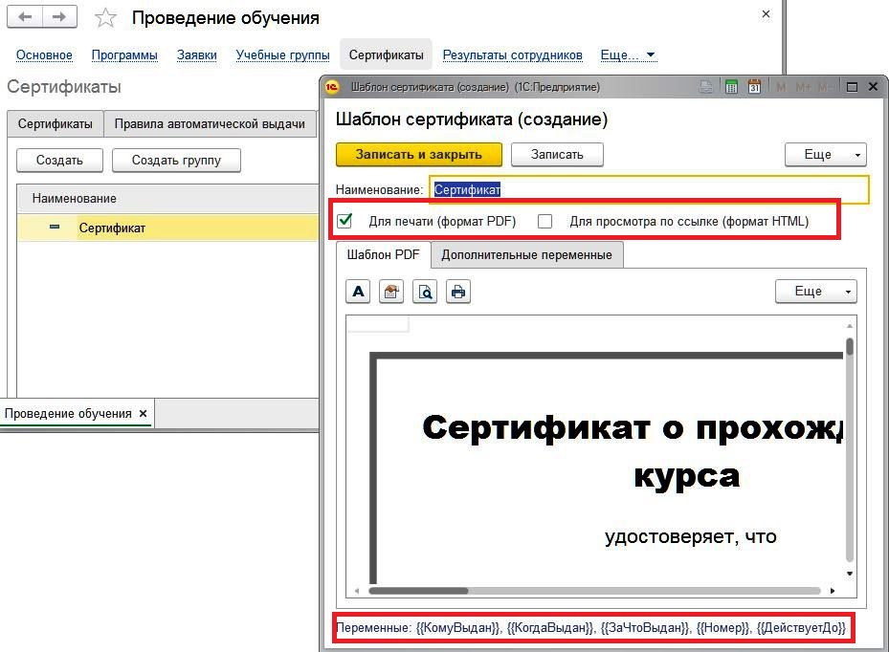
Сертификаты выпускникам
Notes:
Электронные персонифицированные сертификаты на фирменных бланках учебного центра автоматически выдаются выпускникам для просмотра по уникальной интернет-ссылке или в pdf , чтобы можно было распечатать. Шаблоны их любые, для персонификации используются переменные, ведется нумерация, указывается срок действия в зависимости от даты выдачи

Slide 21
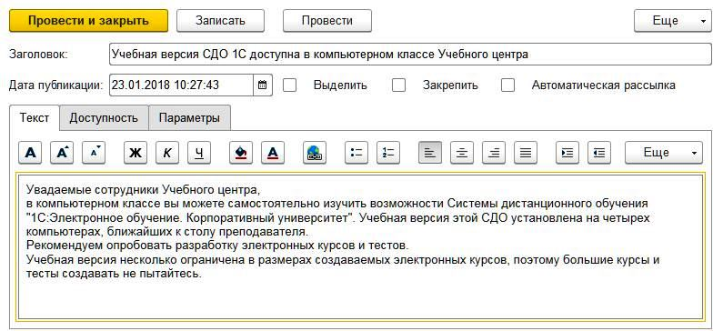
Новости
Notes:
Обучение поддерживается достаточно традиционным набором сервисов. Это новости, видимость их настраивается: всем или только некоторым по учебным группам. Публикация новостей опционально сопровождается рассылкой сообщений на электронную почту.

Slide 22
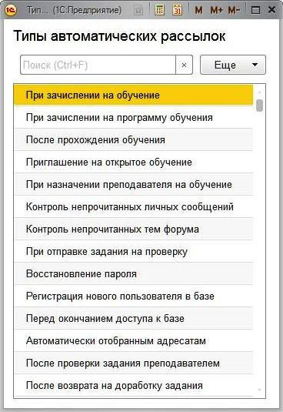
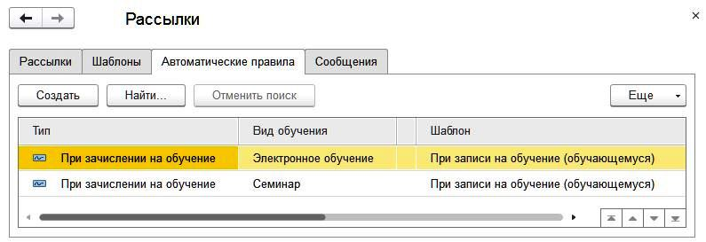
Рассылки сообщений
Notes:
Встроенная система личных сообщений позволяет не только вручную отправлять сообщения пользователям , но и производить массовые рассылки персонифицированных сообщений по заранее заданным шаблонам. Выбирается способ доставки сообщений между электронной почтой, СМС или встроенной системой. Существенно упростит работу менеджеров автоматическая рассылка таких сообщений при наступлении определенных событий. Например, при зачислении, отставании от графика или после выпуска.

Slide 23
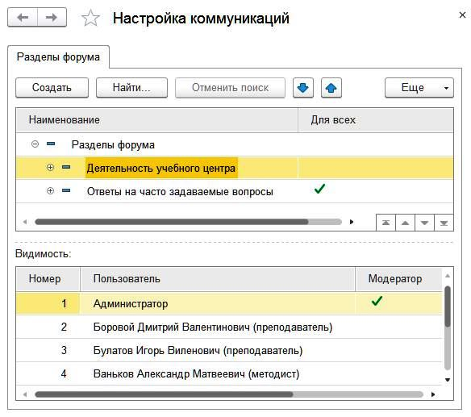
Учебные форумы
Notes:
Завершают линейку сервисов учебные форумы. Аналогично новостям они настраиваются по видимости: всем или некоторым пользователям. Назначается модератор, который имеет право удалить некорректное сообщение в определенном разделе форума.

Slide 24
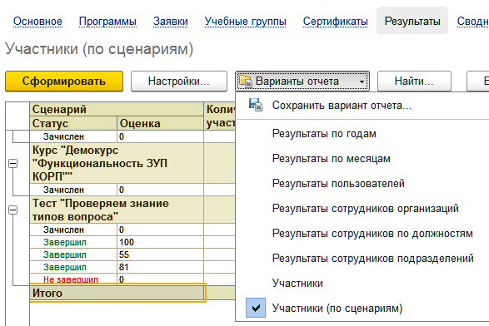
Отчеты
Notes:
Некоторые отчеты (более двух десятков) включены в типовую конфигурацию. Универсальный для конфигураций 1С конструктор отчетов позволяет настраивать отчеты по любой сохраненной в Корпоративном университете информации в любом разрезе и разных визуальных формах. А информации этой в информационной базы много: сохраняются сведения о работе каждого слушателя с каждой страницей электронного курса, каждым тестовым вопросом.

Slide 25
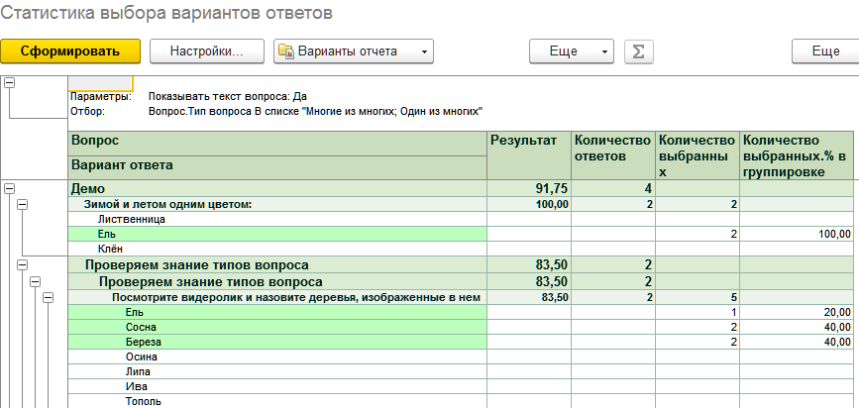
Оценка удачности тестовых вопросов
Notes:
Например, можно оценить удачность тестовых вопросов и вариантов ответа к ним с помощью специального отчета. Какой вопрос слишком легкий, какой слишком сложный. Какой дистрактор (вариант неправильного ответа) слишком очевидно ложный, а какой правильный вариант ответа слишком очевидно правильный.

Slide 26
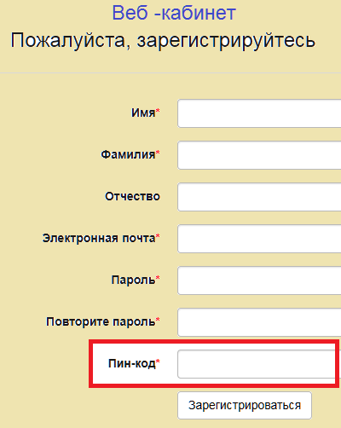
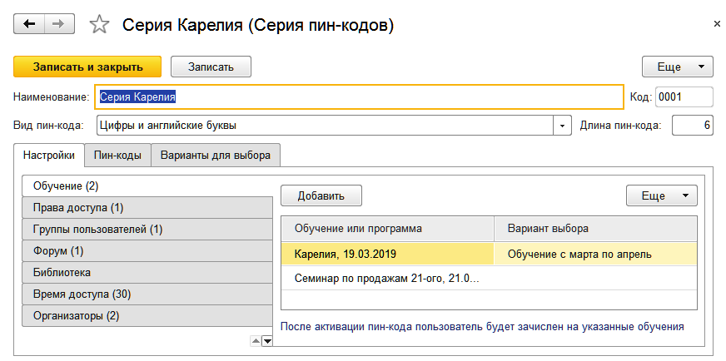
Пин-коды для продажи доступа к обучению
Используют
при регистрации
Создаем
Notes:
Для продаж доступа к дистанционному обучению используются пин-коды. Их кто угодно покупает, например, в интернет-магазине, куда их сдадут для розничных продаж. При активации пин-кода через веб-кабинет покупатель указывает данные о себе на настраиваемой форме регистрации, получает права доступа в программу и настройки аутентификации, зачисляется на определенную настройками пин-кода учебу.
Данная функциональность востребована учебными центрами, которые хотят за счет дистанционных слушателей расширить традиционный контингент обучающихся.

Slide 27
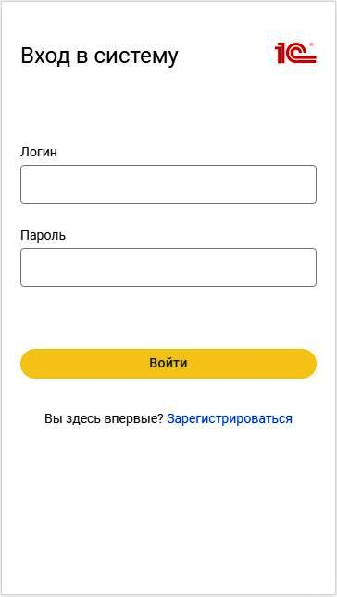
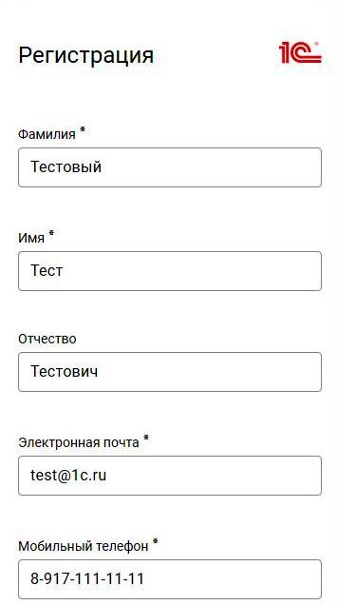
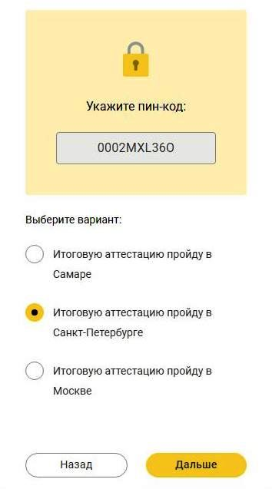
Регистрация нового обучающегося через веб-кабинет
Notes:
Приобретатель пин-кода самостоятельно регистрируется в веб-кабинете, активирует пин-код, получает права доступа в Корпоративный университет и настройки аутентификации, сразу зачисляется на учебу, которая зашифрована в пин-коде.

Slide 28
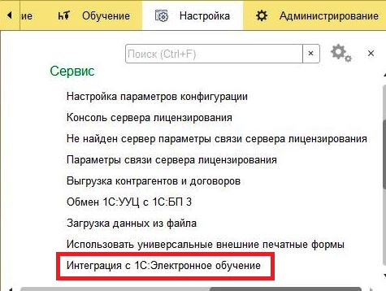
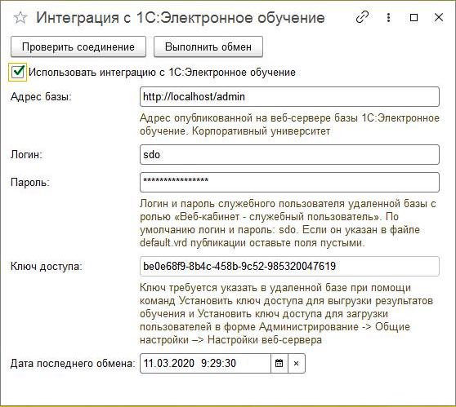
Интеграция с «1С:Управление учебным центром»
Notes:
Реализована автоматическая загрузка из программы автоматизации повседневной деятельности учебного центра «1С:Управление учебным центром» списка слушателей и данных дистанционных курсов. Загруженные сведения используются в Корпоративном университете для настройки электронного обучения в рамках учебных программ дополнительного образования, созданных в 1С:УУЦ.
Оценки, которые слушатели получили в ходе электронной учебы через веб-кабинет, автоматически переносятся из Корпоративного университета в «1С:Управление учебным центром». Показана экранная форма Управления учебным центром для настройки переноса. Данные новых слушателей, зачисленных на дистанционную учебу саморегистрацией в веб-кабинете по купленному ими пин-коду, тоже переносятся в «1С:Управление учебным центром».
Таким образом в «1С:Управление учебным центром» аккумулируются данные всех слушателей дополнительного образования, вне зависимости от способа их регистрации, и накапливаются все результаты успеваемости по технологиям аудиторного и дистанционного обучения.

Slide 29
Электронная информационно-образовательная среда учебного центра
Новые дистанционные слушатели, саморегистрация по пин-коду
Преподаватели и обучающиеся
Браузер
Браузер
1С:Электронное обучение. Веб-кабинет – преподавателя и студента
Данные новых слушателей, изучения электронных курсов, выполнения тестов и контрольных работ; сообщения
Электронные курс и контрольные работы, тесты, успеваемость, сообщения, новости
1С:Управление учебным центром
Дистанционные курсы: наименование, слушатели, преподаватели, срок обучения
Оценки за электронные курсы, тесты и контрольные работы
Новые слушатели, зачисленные после саморегистрации
1С:Электронное обучение. Корпоративный университет
Защищенный программный комплекс 1С:Предприятие 8.3z
Notes:
Корпоративный университет внедряется в учебных центрах для создания электронной информационно-образовательной среды; работает в ней совместно с «1С:Управление учебным центром».
ЭИОС имеет два контура. Нижний, хорошо закрыт от информационных угроз с помощью Защищенного программного комплекса 1С:Предприятие 8.3.z; в нем работают системный администратор, учебные администраторы, методисты и другие административные сотрудники. И верхний открытый в интернет контур, в нем через личные веб-кабинеты работают слушатели и преподаватели.
Управленческая информация и персональные данные слушателей, преподавателей, сотрудников учебного центра хранятся, накапливаются, обрабатываются в защищенном контуре, он показан на желтой плашке. А в открытом контуре никакая информация долговременно не хранится!
Все данные об участниках образовательной среды, которые передаются в открытый контур, во-первых, индивидуальны по одному слушателю, а не разом по многим; во-вторых, обезличены: пользователя определяет идентификатор (например, табельный номер или фамилия с инициалами) и, в-третьих, ограничены набором имеющихся в Корпоративном университете http и web сервисов. Если сервис для передачи в веб-кабинет, например, отчества и даты рождения не создан, то НИКАК через веб-кабинет эти данные не получить, какой бы хакер не буйствовал. Поэтому предложенная ЭИОС весьма надежна по информационной безопасности.

Slide 30
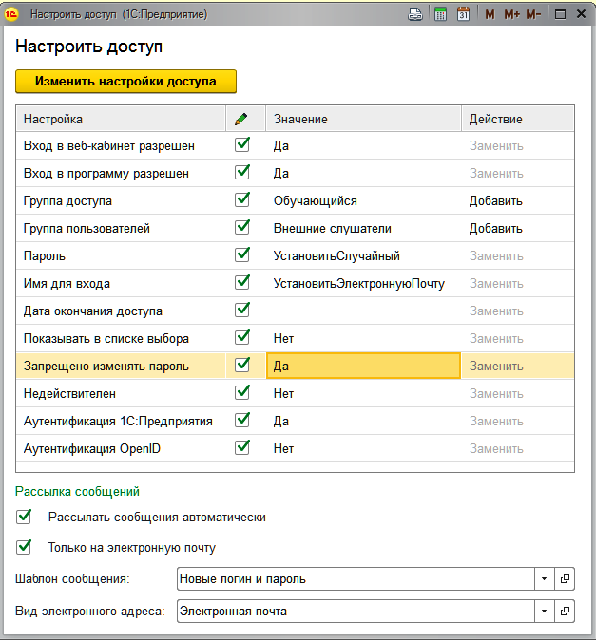
Управление пользователями
Notes:
Загруженные слушатели становятся пользователями Корпоративного университета. Есть возможность им массово настроить доступ в программу, установить логин/пароль и сразу сообщить его рассылкой на личную электронную почту.
Настройка прав доступа пользователей гибкая, как и в остальных конфигурациях 1С. Есть пять групп доступа в типовой конфигурации, на их основе допустимо создавать иные группы доступа; пользователя включать сразу в несколько групп.

Slide 31
Внедрения в учебных центрах, требования к серверам
https://its.1c.ru/db/answers1c
Notes:
Корпоративный университет с веб-кабинетом внедрен и активно используется в Центре профессионального образования врачей «Медтрейн», Школе ЭТНОМИР, факультетах повышения квалификации МГТУ им. Баумана (Мытищинский филиал, бывший МГУ Леса), РАНХиГС (Питерский филиал), Оренбурский гос. мед. университет, корпоративных учебных центрах торговой сети Мария-Ра, авиакомпании Аврора, ФБГУ Аэропорты севера и др.
Требования к серверам описаны в ответе на соответствующий вопрос, он в открытом доступе на 1С:ИТС, интернет-ссылка на слайде.

Slide 32
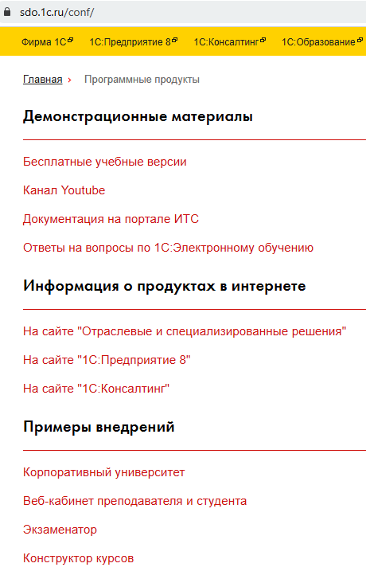
Ознакомиться легко: все ссылки на SDO.1C.RU
1С:Электронное обучение. LMS Корпоративный университет+Веб-кабинет преподавателя и обучающегося (до 100 пользователей) | 200 000 руб.
1С:Электронное обучение. LMS Корпоративный университет+Веб-кабинет преподавателя и обучающегося (до 300 пользователей) | 400 000 руб.
1С:Электронное обучение. LMS Корпоративный университет+Веб-кабинет преподавателя и обучающегося (количество обучающихся и преподавателей не ограничено) | 900 000 руб.
Учебная версия для установки
Документация и вопросы-ответы на 1С:ИТС
Видеоролики на Youtube и v8.1c
Реестр отечественного софта
Возможность аренды в сервисе партнеров на основе 1C:Облачная инфраструктура
Notes:
Учебным центрам предназначены поставки LMS с ограничением 100 или 300 максимального числа активных пользователей веб-кабинета. Обучающийся или преподаватель считается активным пользователем веб-кабинета до тех пор, пока не исключен явно из списка активных пользователей администратором LMS (слушатель выпущен либо отчислен и т.п.) независимо от фактической давности и частоты авторизации этого пользователя в веб-кабинете. Например, если пользователь ФИО хотя бы раз вошел в веб-кабинет, то ФИО будет считаться активным пользователем до тех пор, пока его не отчислят. Между поставками LMS с ограничением числа пользователей веб-кабинета и поставкой LMS, в которой количество обучающихся и преподавателей не ограничено, допустимы апгрейды.
Программы 1С приобретаются однократно, время пользования ими не ограничено. Есть возможность аренды программ в сервисе партнеров-франчайзи на основе "1С:Облачная инфраструктура".
Информация о Корпоративном университете и веб-кабинете легкодоступна. Есть бесплатная учебная версия для установки на компьютер. Она скачивается с сайта, адрес на слайде, команда Демонстрационные версии. Устанавливается одной кнопкой, никаких лицензий не требует, поскольку поставляется с учебной версией платформы.
Документация к Корпоративному университету и веб-кабинету опубликована на ИТС и в pdf прикладывается к обновлениям. Причем документация не только актуализируется к выпуску очередной версии, но и заменяет собой методическое пособие.
На ютьюбе https://www.youtube.com/user/SDO1C отдельный канал, там ролики по работе в Корпоративном университете.
Сведения о программах «1С:Электронное обучение», приведенные на разных сайтах 1С, подобраны на одной странице https://sdo.1c.ru/conf/

Slide 33
1С:Электронное обучение
Благодарим за внимание!
Notes:
Итак, просим рассмотреть организацию дистанционного обучения в учебном центре с использованием программных продуктов «1С:Электронное обучение», которые:
- созданы на платформе 1С:Предприятие 8 с открытым кодом,
- просты к освоению,
- легко наполняются учебным контентом,
- в типовой поставке интегрируются с "1С:Управление учебным центром".

